Slide 1
Supersankarit ja salapoliisit lukukerhotoimintaa alkuopetuksessa 13.4.2022 kirjastopedagogi Piia Isoaho

Slide 2
Lukutukea koulutien alkuaskeliin - mistä oli kyse?
* Seinäjoen kaupunginkirjaston koordinoima hanke
* kesto elokuu 2020 – heinäkuu 2021
* tavoitteena edistää kirjaston ja koulun yhteistyötä kehittämällä uusia menetelmiä, jotka nostattavat melenkiintoa lukemiseen
* lasten lukutaidon paraneminen, lukuharrastuksen ja tasa-arvon lisääntyminen
* kirjastopalvelut tutuksi lukemisen alkuaskelissa
* kohderyhminä esi- ja alkuopetus sekä alkuopetus (ennalta valitut pilottikoulut, 4 kpl)
* hankkeessa huomio erityisesti poikiin, maahanmuuttajiin, tukea tarvitseviin lapsiin

Slide 3
Lukukerho, ikivanha juttu?
* lukukerhotoiminnalla saatiin hankkeen tavoitteita toteutettua jokaisella neljällä pilottikoululla
* mukana alkuopetus + eräästä koulusta 3. luokkalaisia
* kolmenlaisia ryhmiä, joille ohjelmaa räätälöitiin
* iltapäiväkerhona koululla
* iltapäiväkerhona kirjastossa, ns. kirjastokerhona
* oppitunnilla, opettajan läsnäollessa
* kolmen kerhokerran kokonaisuudet niin salapoliisi- kuin supersankarikerhoakin
* 4 koulua x 3 kerhoa x 2 eli 24 kertaa

Slide 4
Miksi teemoitetut lukukerhot?
* teeman mukaan otsikoitu kerho sekä houkutteleva mainos saa uteliaisuuden heräämään
* ikä/luokkataso kannattaa ilmoittaa ja pitää siitä kiinni
* lukutaitoa ei edellytetty, vain innokkuus ja positiivinen asenne olivat ”vaatimus” ☺
* opettajat ja kirjaston henkilökunta innostivat osallistumaan ja olivat aktiivisia toimijoita (wilma-viestit koteihin, mainokset kirjastossa)
* sisältöjen miettiminen ja suunnittelu vetäjälle helpompaa: kirjavinkit, lukupätkät, tehtäväkokonaisuuksien sitominen toisiinsa
* lasten osallistaminen tekemiseen – mitä toiveita ensi viikolle?
* sitoutuminen toimintaan, jatkuvuus, oma vaikuttaminen yhteiseen tekemiseen

Slide 5
Käynnistämisessä huomioitavia seikkoja
* aitous, innostus ja rehellisyys - oman persoonan esiintuonti
* ”ei-koulumainen”-rakenne: joustavuus toteutuksessa, kerhojen ohjelmamuutokset sallittuja, miksei joskus jopa suotavia
* keskusteleva ja avoin ilmapiiri
* toiminnallisuus, yhteinen tekeminen
* jatkuva palautteiden keruu edesauttaa tekemään toiminnasta kaikille mieluista (kerhokerran aluksi tai lopuksi 5 min. keskustellen tai Post-it lappusin jne.)
* yhden kerhovetäjän toteutettavissa, koska kirjastojen henkilökunnan määrä jne.

Slide 6
Yy, kaa, koo! Supersankareiden sekä salapoliisien käynnistysoperaatio
* kerhokerran kesto noin 1-1,5h
* ryhmäkoko noin 8-10 lasta
* tilan mahdollinen valmistelu
* yhteiset säännöt kirjallisena
* alkupamaus eli päivän kuulumiset, eväät, mitä tänään tehdään
* tunnelman haistelua eli aloitetaanko tehtävillä vai rauhoitutaanko vielä hetki
* rutiininomaiset alkuvalmistelut
* alkujooga, jumppa tai venyttely
* loru- tai runotuokio, riimittelytehtävät
* alkupalakirja(t): joko lukupätkä, koko kirja tai miksei vain kirjavinkki – tähän voidaan linkittää päivän tekeminen
* ääneen lukemisen voima <3

Slide 7
… ja eikun menoksi! Mitä siis salapoliisikerhossa tehtiin?
* tehtävät suosittuja ja odotettiin kovasti mm. aivopähkinöiden ratkomista
* Oppi & Ilo –tehtäväkortit
* salapoliisikirjallisuus
* juonellisuus ja tarinan eteneminen
* alkuopetuksessa monentasoista lukijaa, jokaiselle jotain!
* kuvakirjat, esim. Tapani Baggen Ukulele-etsivä Nana
* helppolukuisista esim. Helena Bross (Lukuavain)
* LasseMaijat (Widmark), Elsan ja Elmerin etsivätoimisto (Bagge)
* lukemiseen innostavaa tukea teemaan liittyvillä kirjoilla, joita ripoteltu tilaan kerhon ajaksi tutkittavaksi
* kirjavinkkejä kotiin joko itsenäisesti tai yhdessä luettavaksi Lukupassissa, joka annettiin mukaan
* ratkaisut tehtäviin yhdessä keskustellen

Slide 8
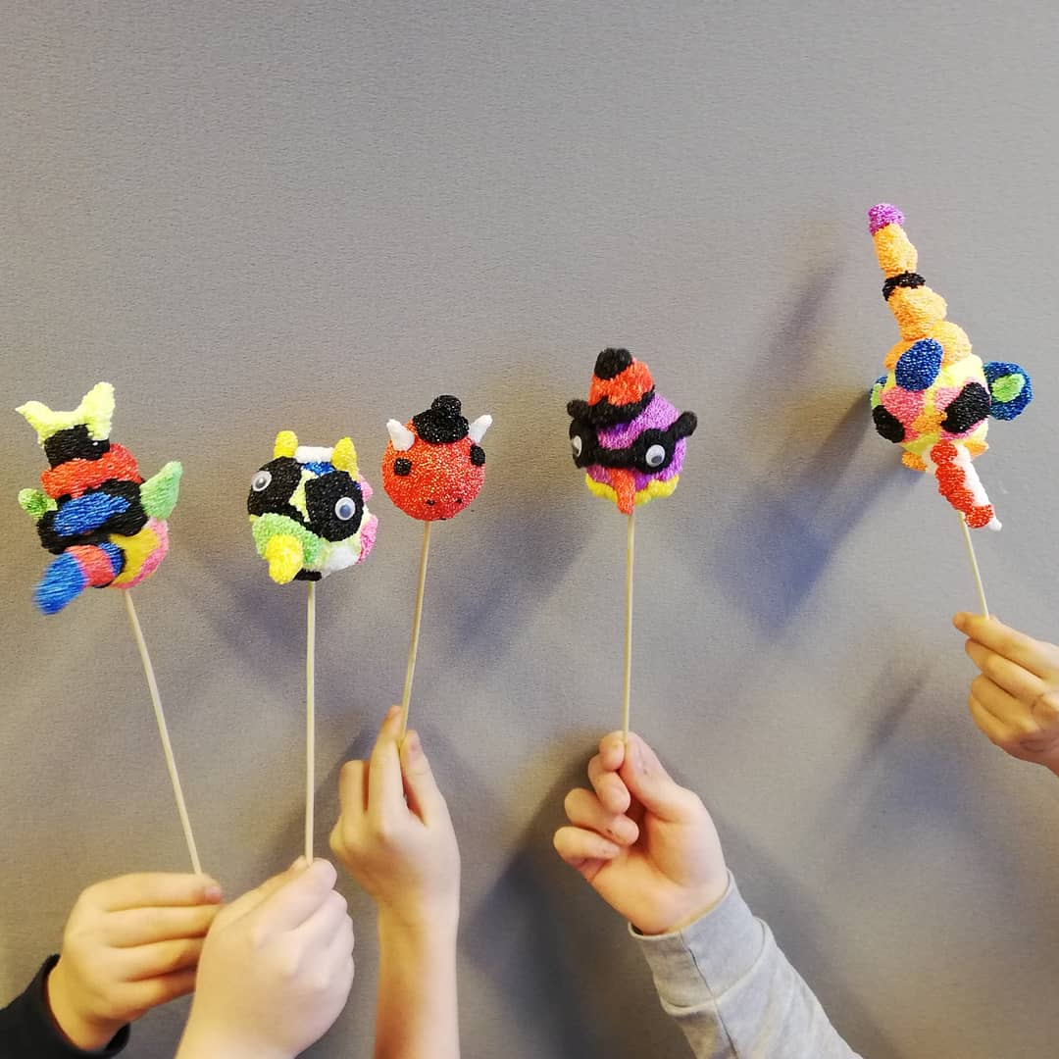
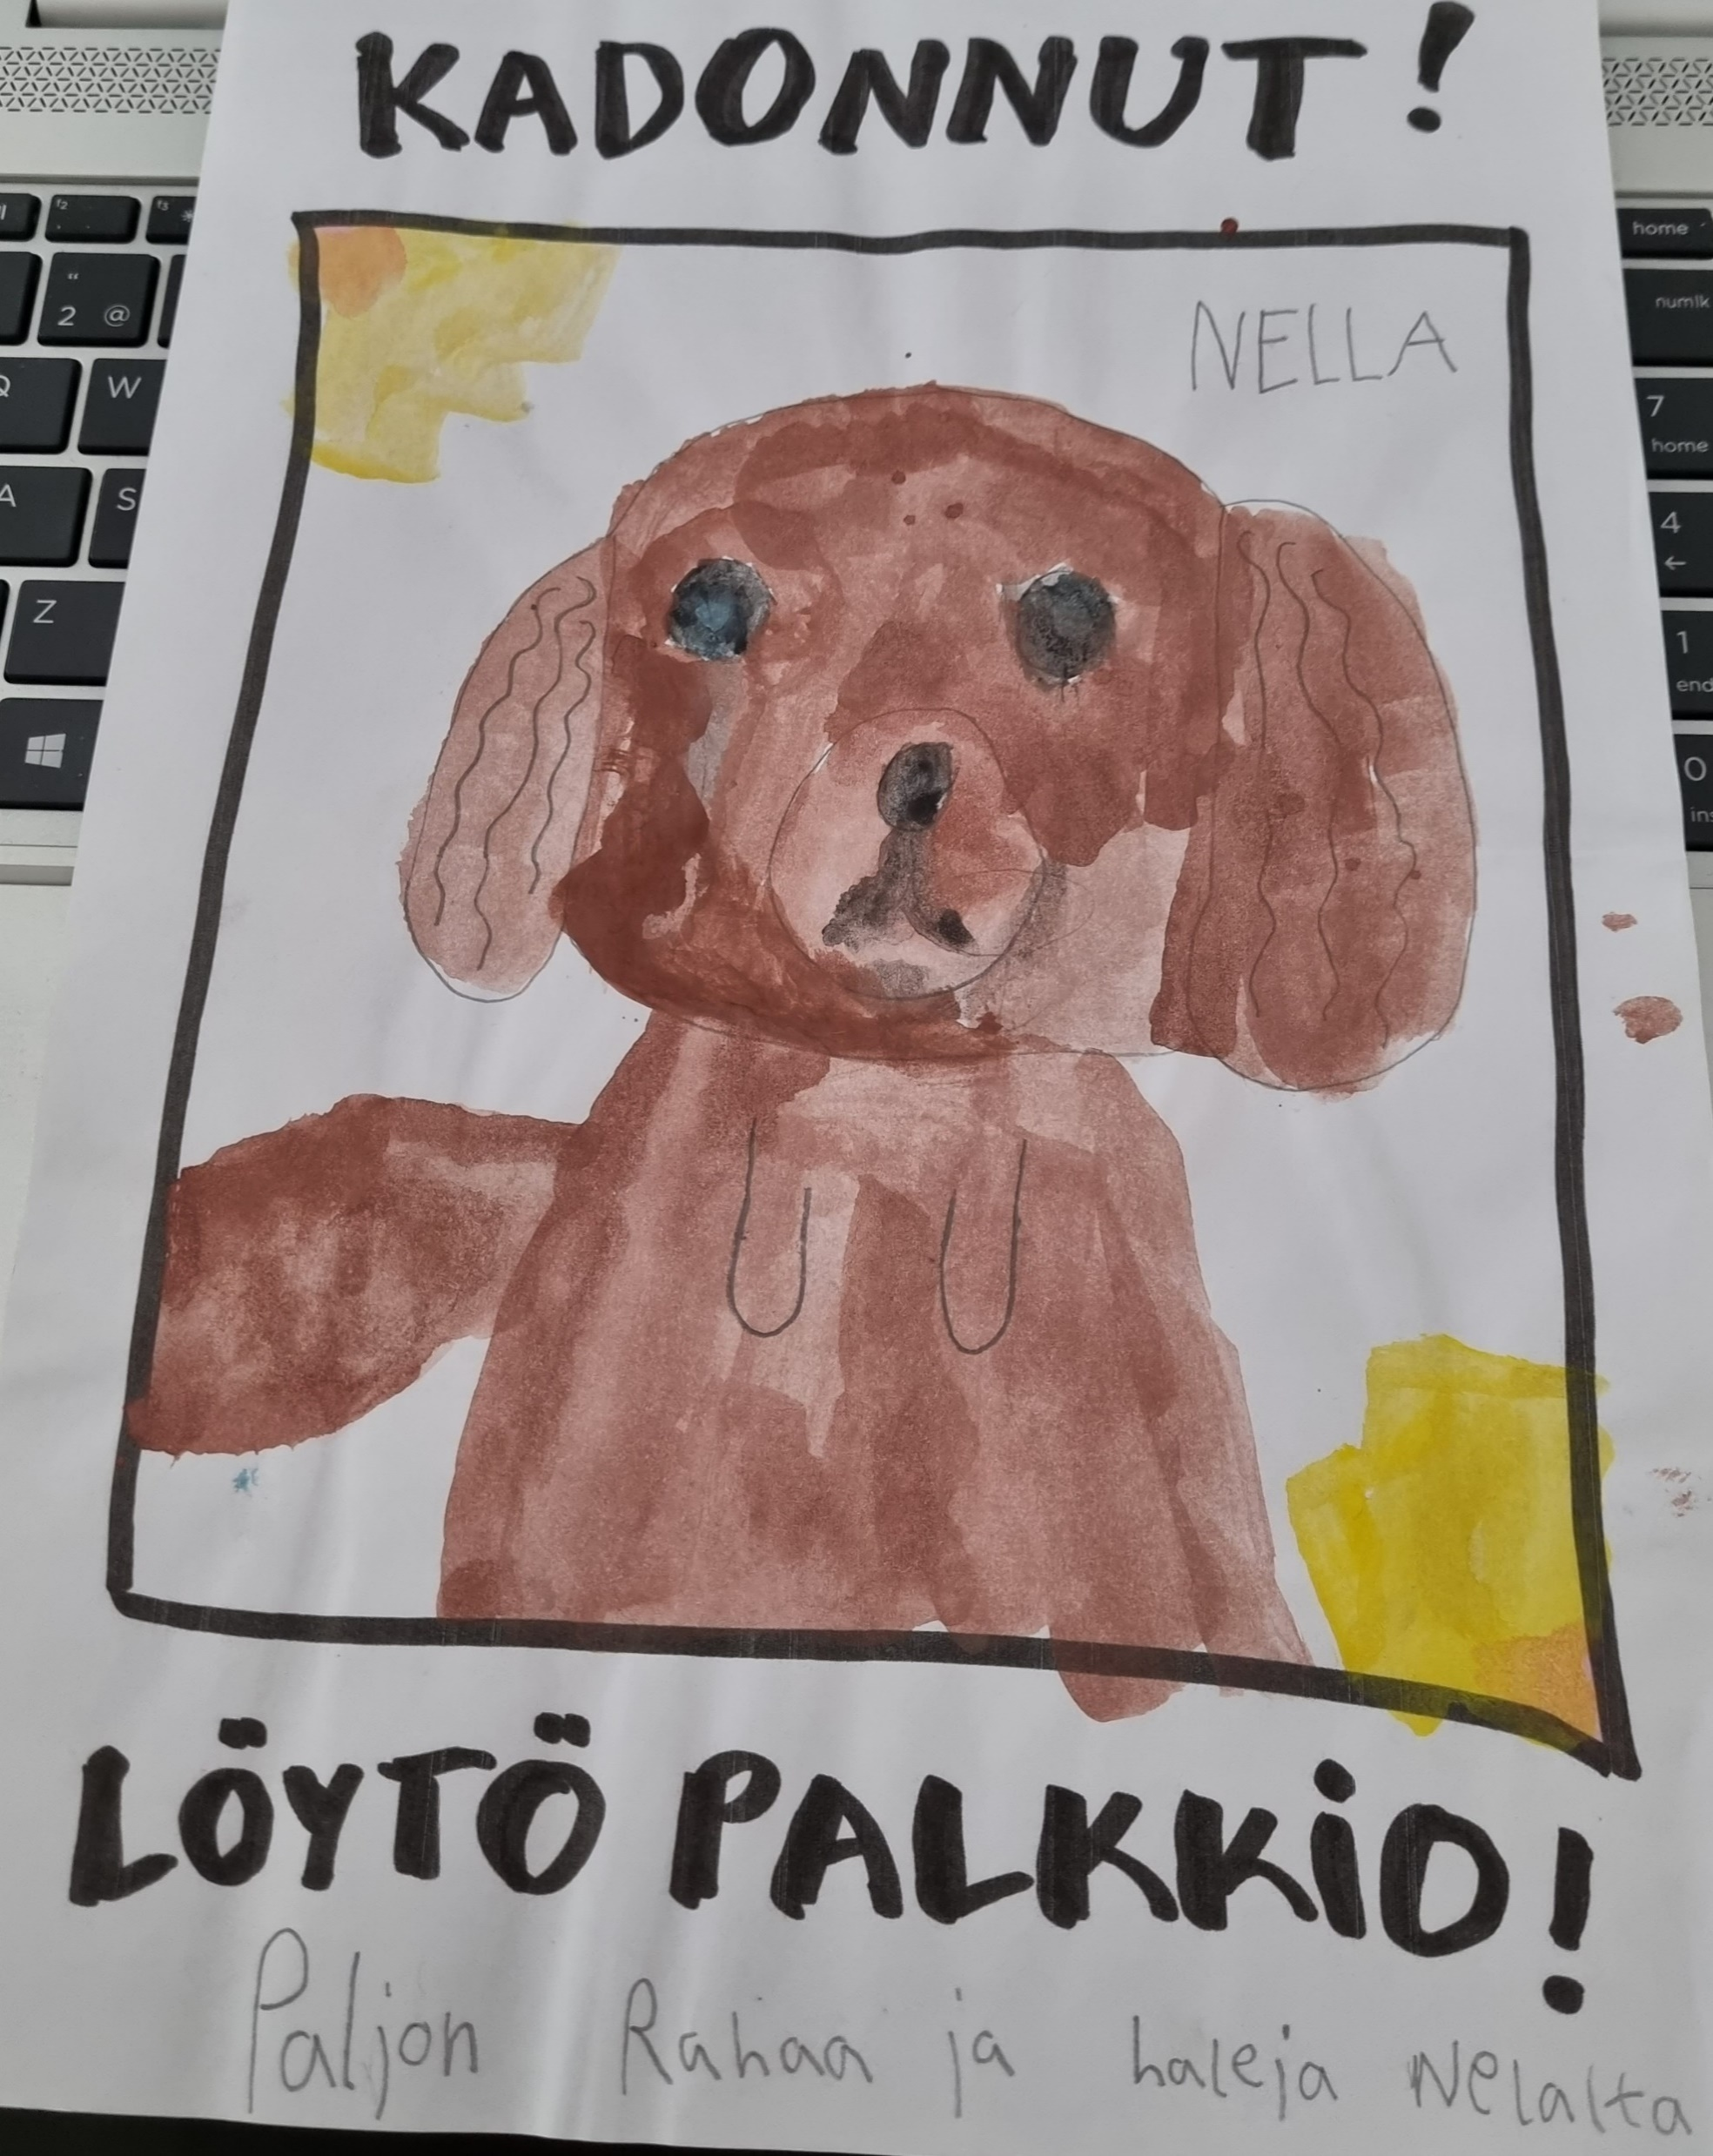
* Tehtävinä toteutimme muun muassa sormenjälkien tutkimista, Kadonnut”- ilmoituksen laatimista, omien hahmojen luomista, joille keksittiin nimet ja oma vahvuus/ominaisuus

Slide 9
Bonus: Supersankarikerhon päätöstapahtuma kirjastossa
* spesiaalina järjestettiin iltatapahtuma kirjastolla
* kutsu koteihin koulun kautta
* tarjolla niin kirjallista kuin muutakin herkkua
* kerroin yhdessä lukemisen tärkeydestä, vaikka mekaaninen lukutaito olisikin jo saavutettu
* vanhemmilta selkeää palautetta – kerhotoiminnan tärkeys huomioitu, yhdessä tekeminen turvallisessa seurassa, lukemisen tukeminen ja kirjoihin tutustuminen tehty helpoksi ja hauskaksi
* jatkoa toiminnalle toivottiin

Slide 10
Hankkeen päätyttyä kesällä 2021
* hankerahoitusta oli vielä jäljellä, joten kerhotoimintaa jatkettiin vielä syyslukukaudella 2021
* viisi eri koulua lähti mukaan
* yhteensä seitsemän lyhytkerhoa
* kerhoteemoina olivat mm.
* merirosvot (suosituin aihe)
* majat (rakennettiin mm. lukumajat)
* luonto

Slide 11
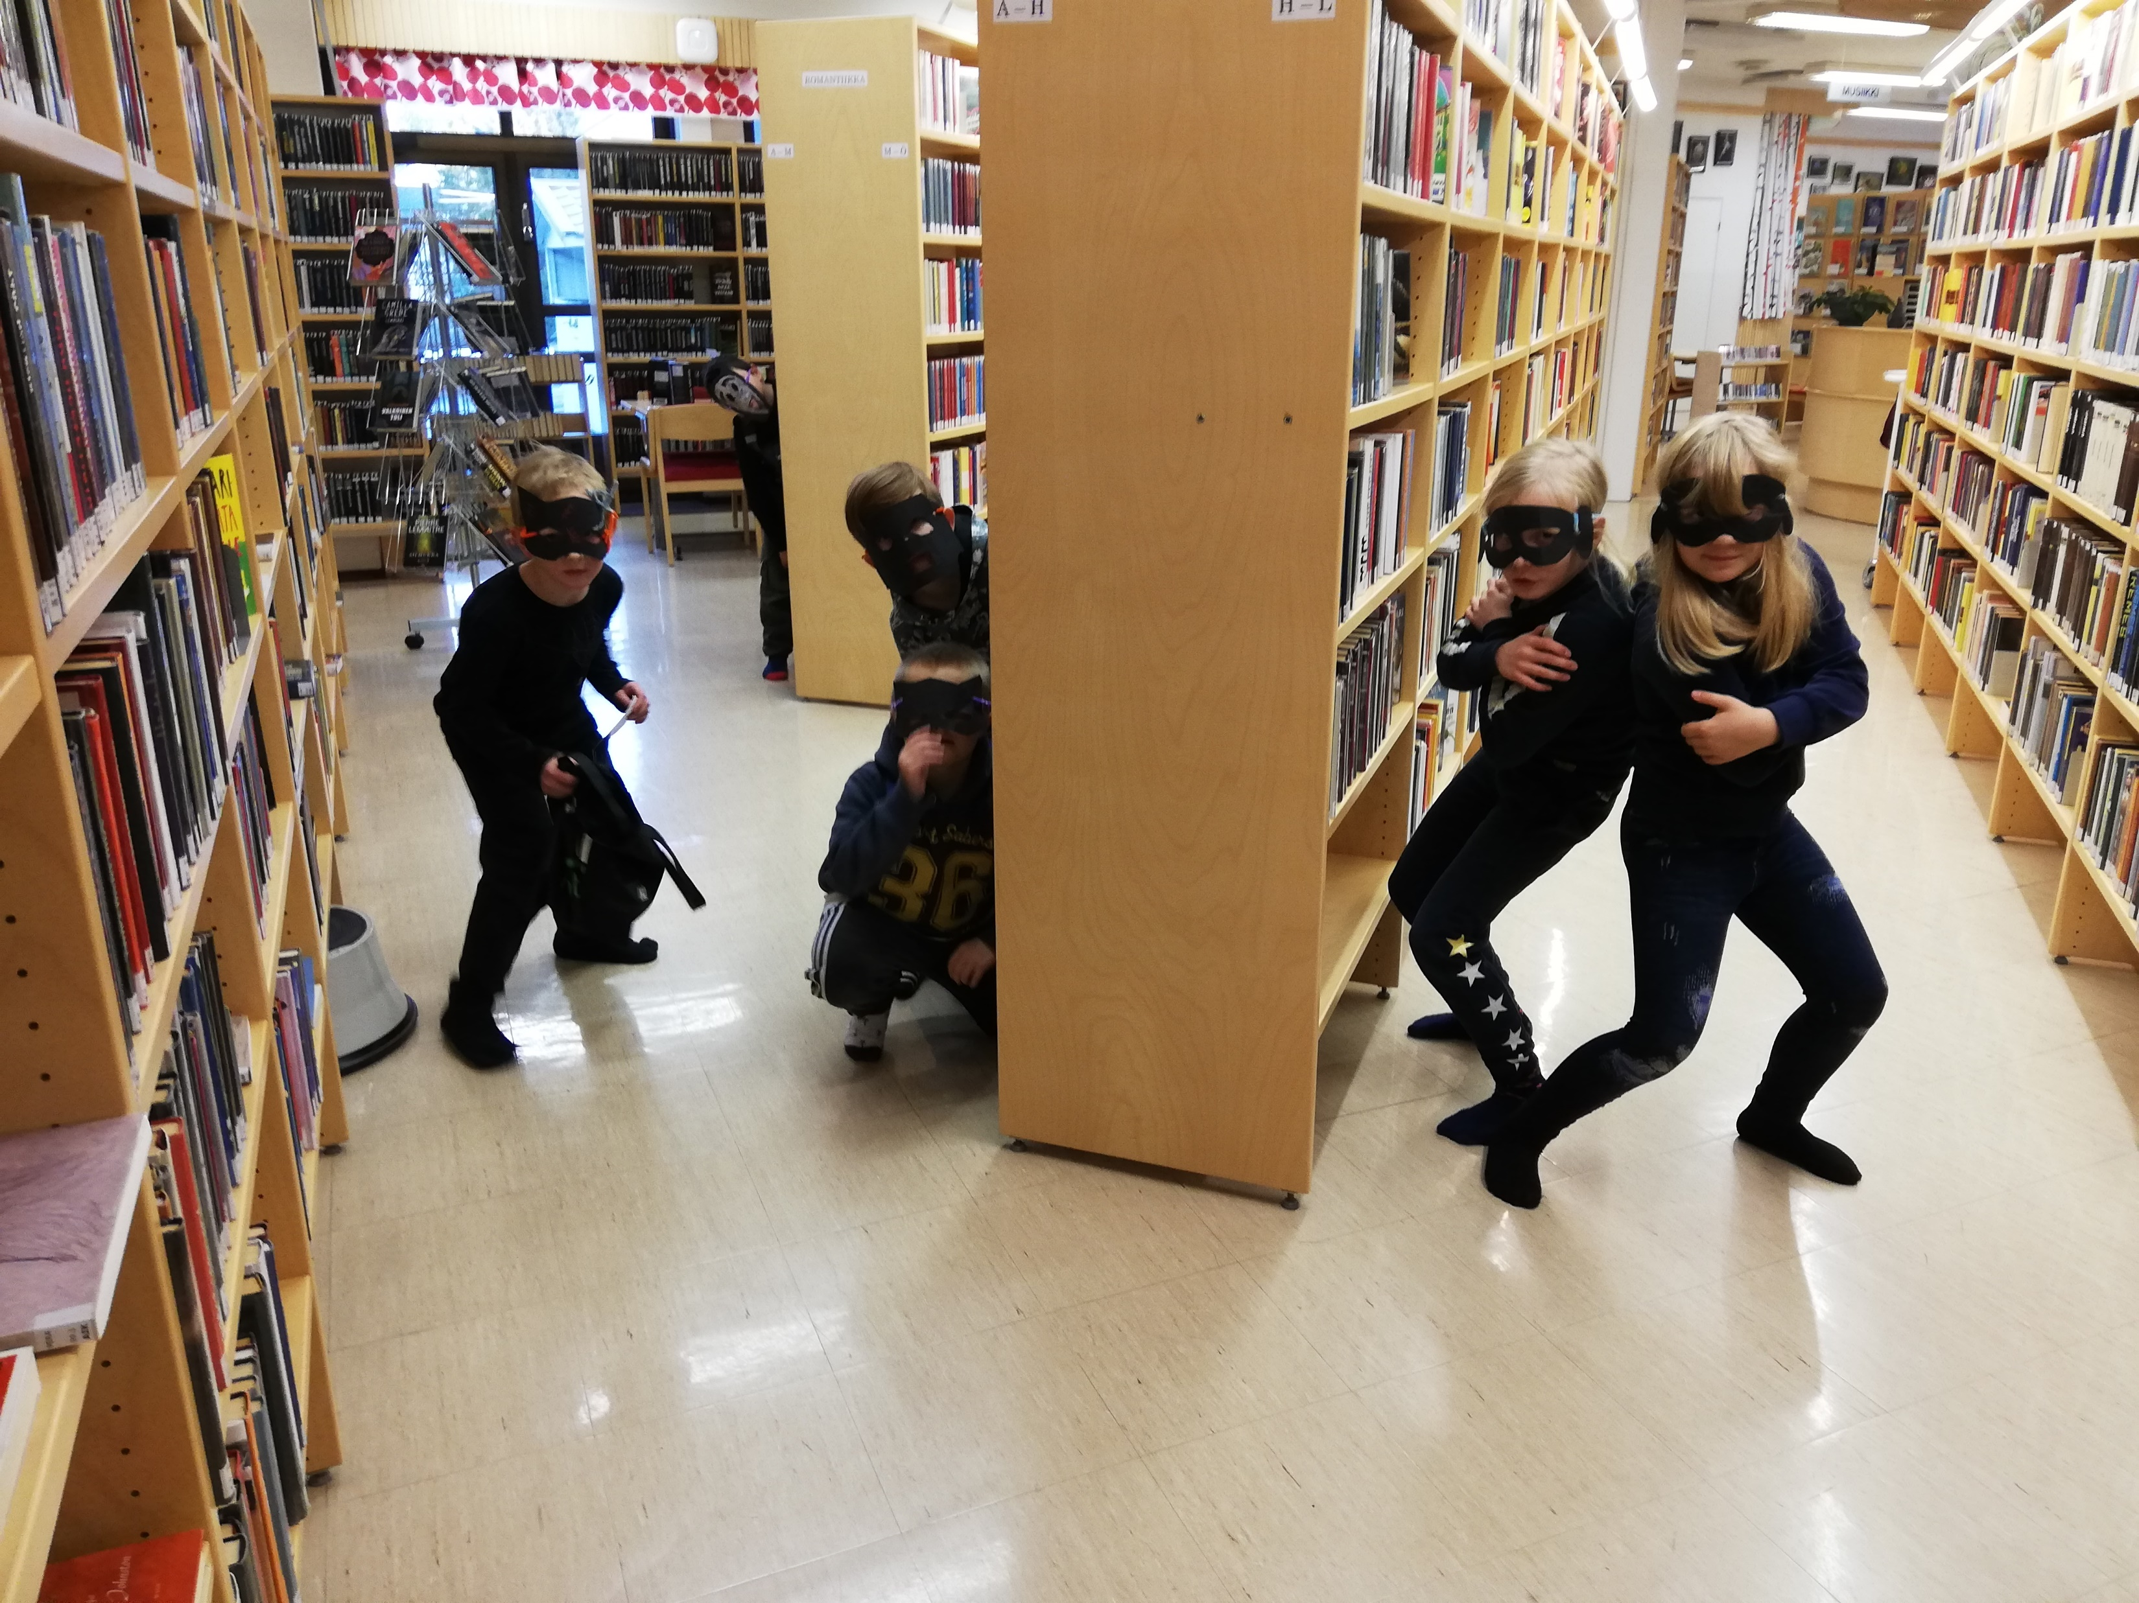
Kiitos!
piia.isoaho@espoo.fi

